Slide 1
Gestão de Portfólio de Projetos de P&D
e de Inovação de Produto
Fabien Albert Brones e Marcelo Meirelles de Souza Freitas
07/08/2012

Slide 2
“Gestão de Portfólio de Projetos de P&D
e de Inovação de Produto”
ÍNDICE
Conceitos gerais
Processo de Gestão de Portfolio
Melhores práticas
Portfolio de inovação
Conclusão
FB/MF 07/08/2012

Slide 3
DEFINIÇÕES E CONCEITOS INICIAIS
(COOPER et al, 1997)
Gestão de Portfólio de inovação
Gestão de Portfolio
“Um processo de decisão dinâmico em que uma lista empresarial de projetos ativos de novos produtos (e de P&D) é constantemente atualizada e revisada. Neste processo, os projetos novos são avaliados, selecionados e priorizados. Projetos existentes podem ser acelerados, mortos, ou deprioritizados e os recursos são alocados e realocados para os projetos ativos.”
Gestão de Portfolio e Priorização de Projetos
referem-se à alocação de recursos na empresa ou quais projetos de novos produtos irão receber recursos da corporação face às muitas oportunidades com que ela se defronta
Conceitos gerais
Processo
Melhores práticas
Portfolio inovação
Conclusão
FB/MF 07/08/2012

Slide 4
Gestão de Portfólio de inovação
OBJETIVOS da gestão de portfolio
COOPER et al, 1997 GOFFIN & MITCHELL, 2010
Maximizar o valor do portfolio.
Alcançar o balanço correto de um mix de projetos (tempo, risco, mercado, tecnologias, categorias, tipos)
Conectar/alinhar o portfolio e a estratégia de negócios.
Maximização de Valor: valor representado para empresa (lucratividade a longo prazo, ROI) e critérios de alocação de recursos.
Balanço de Portfolio: alinhamento com a estratégia; tempo e recursos; risco e retorno.
Clareza e motivação das pessoas
Conceitos gerais
Processo
Melhores práticas
Portfolio inovação
Conclusão
FB/MF 07/08/2012

Slide 5
DESAFIOS COM PORTFOLIOS
encontrados pelas empresas
(COOPER et al, 1997)
Gestão de Portfólio de inovação
Portfolio não reflete a estratégia de negócios
Portfolio de baixa qualidade (projetos fracos)
Tuneis e não funis: priorização pouco aplicada, ou com critérios inadequados
Falta de recursos vs número de projetos
Excesso de projetos de curto prazo
Conceitos gerais
Processo
Melhores práticas
Portfolio inovação
Conclusão
FB/MF 07/08/2012

Slide 6
CONSEQUÊNCIAS DE UMA GESTÃO INADEQUADA DE PORTFOLIO
(GOFFIN & MITCHELL, 2010)
Gestão de Portfólio de inovação
Decisões lentas (para iniciar, lançar, frustração do staff)
Projetos de Baixo Impacto (baixa lucratividade, etc.)
Excesso de Projetos (gargalos, orçamento esticado)
Projetos fracos não descontinuados (perda de dinheiro)
Conceitos gerais
Processo
Melhores práticas
Portfolio inovação
Conclusão
FB/MF 07/08/2012

Slide 7
Gestão de Portfólio de inovação
GESTÃO DE PORTFOLIO E STAGE-GATE
(COOPER et al, 1997, 1998)
Ambos são projetados para “go/kill” e decisões de alocação de recursos.
Diferenças:
Nos Gates são avaliados projetos individualmente ao longo da vida do projeto. Revisões de Portfolio olham para um conjunto completo de projetos e são menos profundas que revisão de projetos nos gates.
Revisões de Portfolio são efetuadas periodicamente e tratam de questões como o mix correto, balanço de projetos no portfolio e alinhamento dos projetos com a estratégia.
Conceitos gerais
Processo
Melhores práticas
Portfolio inovação
Conclusão
FB/MF 07/08/2012

Slide 8
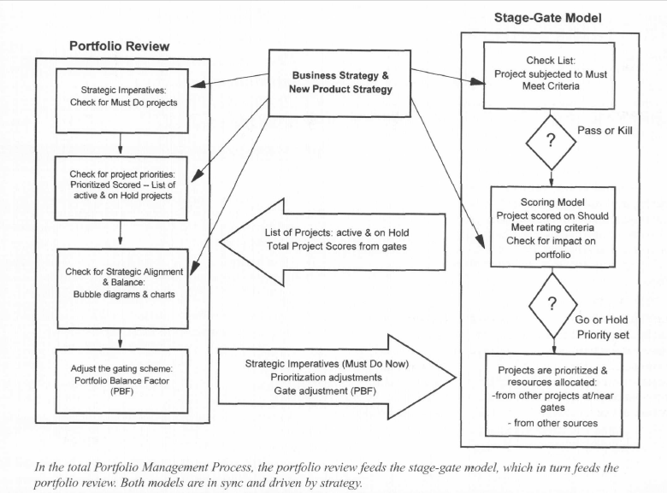
3 PROCESSOS RELACIONADOS
(COOPER et al, 1997)
Gestão de Portfólio de inovação
Conceitos gerais
Processo
Melhores práticas
Portfolio inovação
Conclusão
FB/MF 07/08/2012

Slide 9
FERRAMENTAS para GESTÃO DE PORTFOLIO (COOPER et al, 1997)
Gestão de Portfólio de inovação
Métodos financeiros
Scoring/Modelos de pontuação
Gráficos bolhas
XY + 1 ou 2 dimensões
(tamanho bolhas e cor)
Métodos estratégicos
Valor comercial esperado (ECV)
VPL, ROI, Payback,...
Combinação de vários critérios
Pode ser usado nos Gates também
BCG: participação de mercado X crescimento
VPL X Probabilidade de sucesso técnico
Atratividade/acessibilidade
“bucket” model /avaliação “Top down”
segmentação do portfolio e estabelecimento de metas
a partir da estratégia
avaliação “Bottom up”
verificação do alinhamento do portfolio com a estratégia
avaliação estratégica: combinação de métodos para garantir alinhamento estratégico
Conceitos gerais
Processo
Melhores práticas
Portfolio inovação
Conclusão
FB/MF 07/08/2012

Slide 10
MELHORES PRÁTICAS
para Gestão de Portfolio
(COOPER et al, 1998)
Gestão de Portfólio de inovação
Processo complexo e desafiador para a maioria das empresas
Não tem solução mágica ou padrão
Critérios financeiros mais usados
5,2 critérios usados em média
Empresas com melhor desempenho em Gestão de Portfolio (Top 20) mostram superioridade nos 3 objetivos, com:
Abordagem “híbrida”
Mais critérios: 6,2 em média
Processo de gerenciamento mais explícito, e engajamento da alta gestão
Proposição: método de hierarquização em diferentes rodadas:
Alinhamento estratégico e retorno financeiro
Timing, Viabilidade comercial, PI etc.
Conceitos gerais
Processo
Melhores práticas
Portfolio inovação
Conclusão
FB/MF 07/08/2012

Slide 11
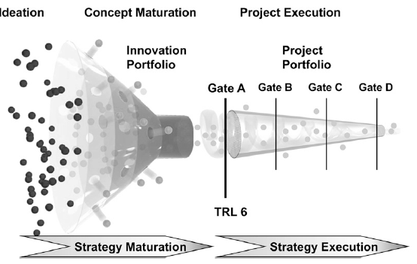
PORTFOLIO DE INOVAÇÃO
Segundo Mathews, 2010 (Boeing - EU)
Gestão de Portfólio de inovação
O “Portfolio de inovação” conecta a ideação com o desenvolvimento de produto (Stage-gate clássico)
Processo estruturado com 4 fases, cada uma com critérios específicos de avaliação e seleção (custo e potencial, prazo, etc.)
Vantagem:
permite identificar conceitos de alta qualidade para a entrada do Funil (A).
Conceitos gerais
Processo
Melhores práticas
Portfolio inovação
Conclusão
FB/MF 07/08/2012

Slide 12
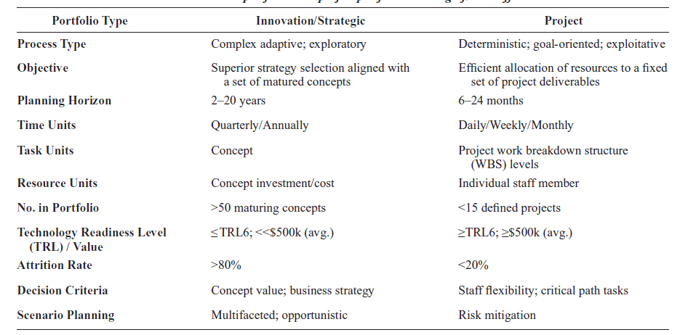
PORTFOLIO DE INOVAÇÃO
Segundo Mathews, 2010
Gestão de Portfólio de inovação
Apresenta diferenças significativas com o portfolio de projetos de Desenvolvimento:
Conceitos gerais
Processo
Melhores práticas
Portfolio inovação
Conclusão
“Portfolio de inovação” : Processo de seleção entre ideação e Funil de Desenvolvimento
FB/MF 07/08/2012

Slide 13
Conclusão: QUESTÕES E DESAFIOS
Gestão de Portfólio de inovação
1/ Indicadores: alta incerteza
cálculos e combinações empíricas
2/ Como avaliar o desempenho/qualidade de gestão do portfolio?
(Cooper et al, 1998: declarativo)
3/ Governança e liderança da gestão de portfolio:
Indicadores complexos >> responsabilidade de “analista” ou gestor de portfolio
Papel da alta gestão de P&D e empresa: processo estratégico
Responsabilidade P&D vs Marketing/ UNs??
(Cooper et al, 1998: considerado bem menos importante por MKG)
Conceitos gerais
Processo
Melhores práticas
Portfolio inovação
Conclusão
FB/MF 07/08/2012

Slide 14
Gestão de Portfólio de inovação
Referências bibliográficas
Principais referências bibliográficas
COOPER, R. G.; EDGETT, S. J.; KLEINSCHMIDT, E. Portfolio management in new product development: lessons from the leaders - I. Research Technology Management. v.40, n.5, p.16-28, 1997.
COOPER, R. G.; EDGETT, S. J.; KLEINSCHMIDT, E. Portfolio management in new product development: lessons from the leaders - II. Research Technology Management. v.40, n.6, p20-33, 1997.
COOPER, R. G.; EDGETT, S. J.; KLEINSCHMIDT, E. J. Best practices for managing R&D portfolios. Research Technology Management, vol. 41,pp. 20-33, 1998.
GOFFIN, R; MITCHELL, R. Innovation Management. Strategy and implementation using the pentathlon framework. Basingstoke. Palgraave Macmillan. 2010.
MATHEWS, S.; Innovation Portfolio Architecture. Research –Technology Management pp 30-40, Nov. Dec. 2010
1-Objetivo
2-Estrutura
3-Quadro teórico
4-Modelo de pesquisa
5-Metodologia
6-Resultados
7- Conclusões
8- Limitações
FB p 23

